Slide 1
Khởi động

Slide 2


DORAEMON CÂU CÁ

Slide 3


DORAEMON CÂU CÁ

Slide 4

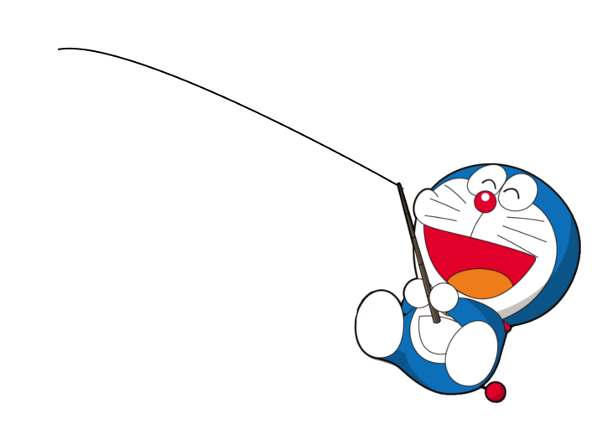

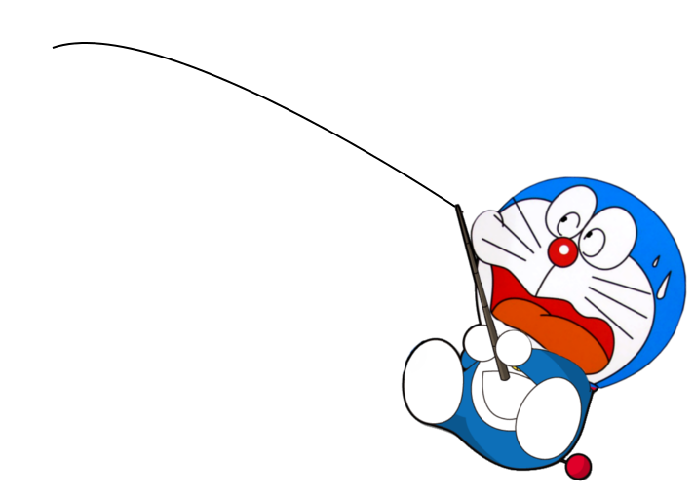

GIỎI QUÁ
TIẾC QUÁ
Từ nào là từ chỉ hoạt động?
Đạp xe
Xe đạp

Slide 5
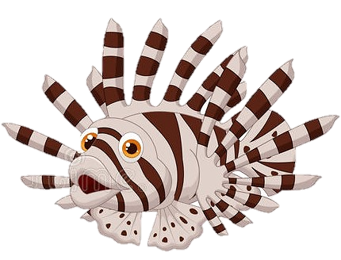

GIỎI QUÁ
TIẾC QUÁ
“Thợ lặn” là từ chỉ sự vật ?
ĐÚNG
SAI

Slide 6

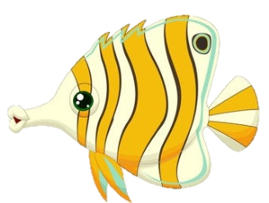
GIỎI QUÁ
TIẾC QUÁ
“xinh đẹp” và “ làm bài” từ nào là từ ngữ chỉ hoạt động?
Xinh đẹp
Làm bài

Slide 7

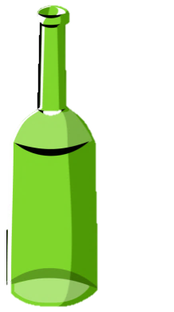
GIỎI QUÁ
TIẾC QUÁ
Từ nào dưới đây là từ chỉ sự vật?
Sặc nước
Chai nước

Slide 8

GIỎI QUÁ
TIẾC QUÁ
Cái quạt là từ ngữ chỉ…
Sự vật
hoạt động

Slide 9

GIỎI QUÁ
TIẾC QUÁ
Từ nào là từ chỉ hoạt động ?
Quả bóng
Đá bóng

Slide 10

DORAEMON CÂU CÁ

Slide 11
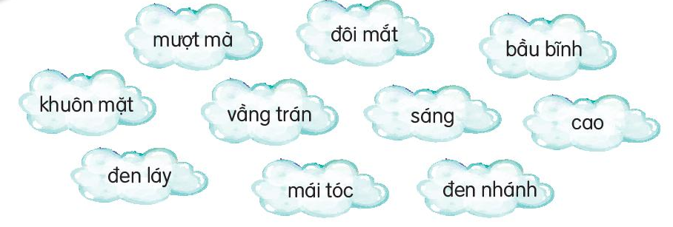

Slide 12


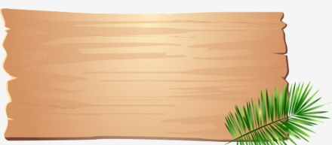

Màu sắc
Từ ngữ chỉ đặc điểm
Hình dạng
kích thước

Slide 14










\
\
Từ ngữ chỉ bộ phận cơ thể
Từ ngữ chỉ
đặc điểm

Slide 15
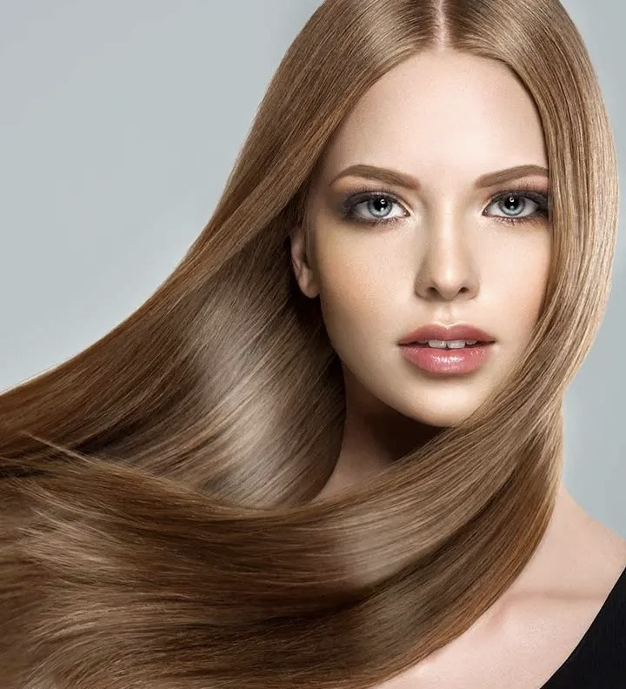
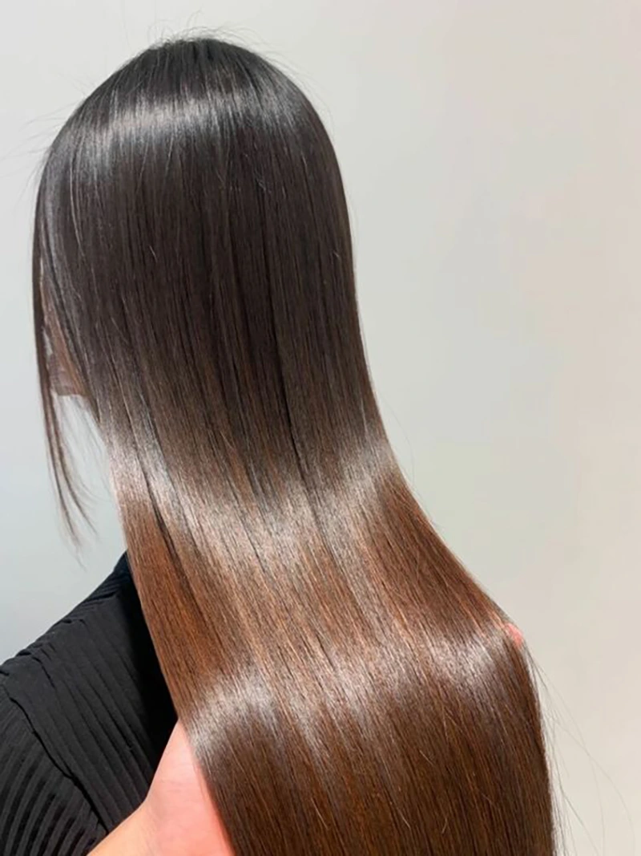
Mượt mà

Slide 16


Bầu bĩnh

Slide 17
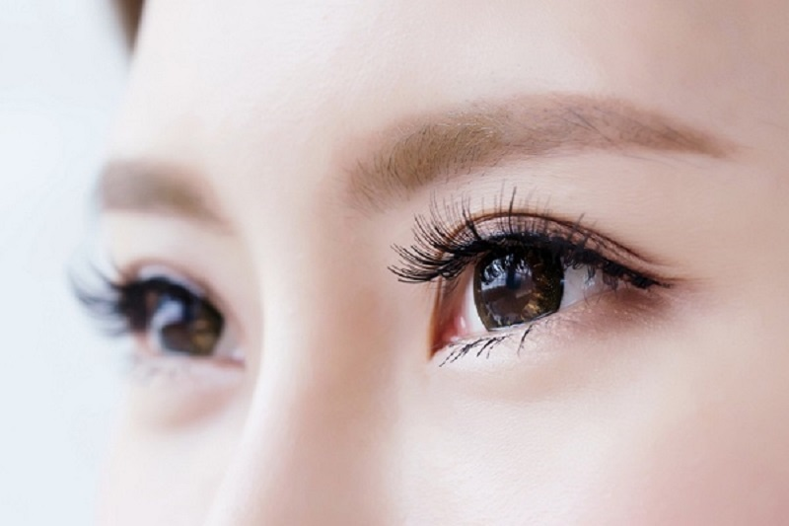
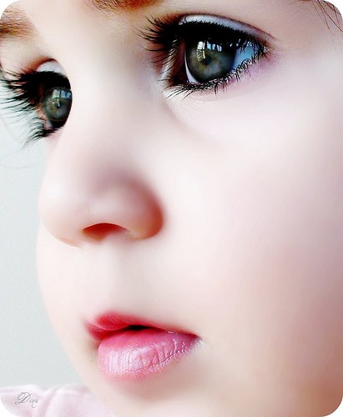
Đen láy

Slide 18

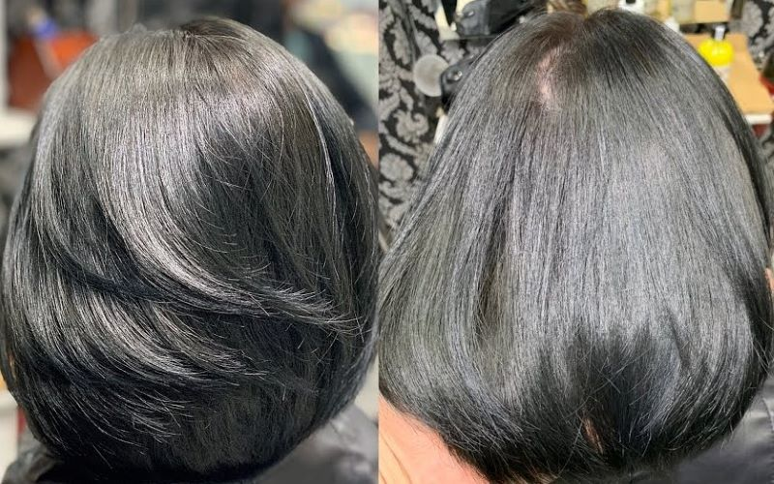
Đen nhánh

Slide 19
M: Mái tóc mượt mà.

Slide 20
Bài 3: Đặt một câu nêu đặc điểm ngoại hình của một bạn trong lớp em.
ngoại hình
M: Bạn Vy có làn da trắng hồng.

Slide 21

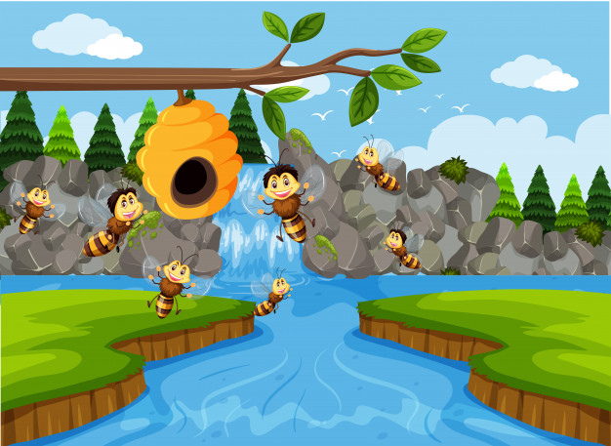







ONG VỀ TỔ

Slide 22





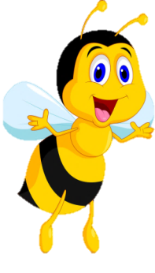
Từ ngữ chỉ sự vật
Từ ngữ chỉ đặc điểm
Từ ngữ chỉ hoạt động
Xanh lam
Đi học
Cánh tay
Tủ lạnh
Hái táo
Chạy bộ
Xinh đẹp
Ngôi nhà
To lớn
Tím ngắt

Slide 23


